Slide 1


Sécurité offensive
Gouraud Elie
Kowal jérémy
Tuteur: Melcior michel
RT2 2020-2021

Slide 2
Présentation
Problématique
Peut-on privilégié l'apprentissage de l'attaque pour mieux défendre ? ou l'étude et le développement d'un botnet pour en étudier les contre-mesures à adopter.
2

Slide 3
Plan
Définitions
Master et serveur C&C
Environnement de déploiement
Stade de programmation de l’agent & serveur
Infrastructure
Installation de l’ESX
les services
Tâches à venir
Organisation
3

Slide 4
définitions
Botnet : « roBOTs NETwork »
Bot : « roBOT »
Botnet Master : Entité de contrôle d’un Botnet
Obfuscation : « brouillage »
Payload : « charge utile »
Exploit
ESX
4

Slide 5
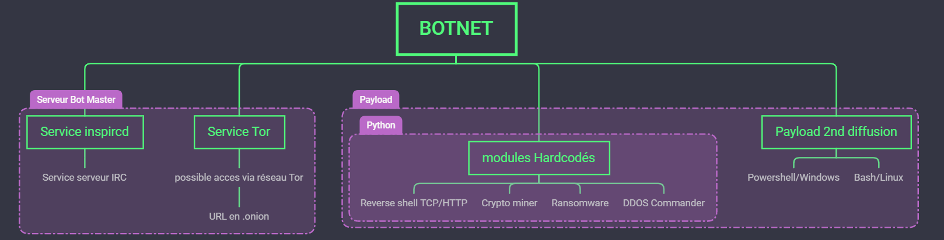
Master et serveur C&c
Infrastructure C&C
Contrôle simple
Simple à petite et moyenne échelle
Langages :
Agent en Python
Payloads PowerShell/Bash
Ressources nécessaires
inspIRCd
Tor
5

Slide 6
Master et serveur C&c
Charges utiles
Modules hard codés
Reverse Shell
Crypto Miner
Module ciblant un/des services sensibles
Data searching
Charge de 2e diffusion
Infection
Élévation de privilège
6

Slide 7
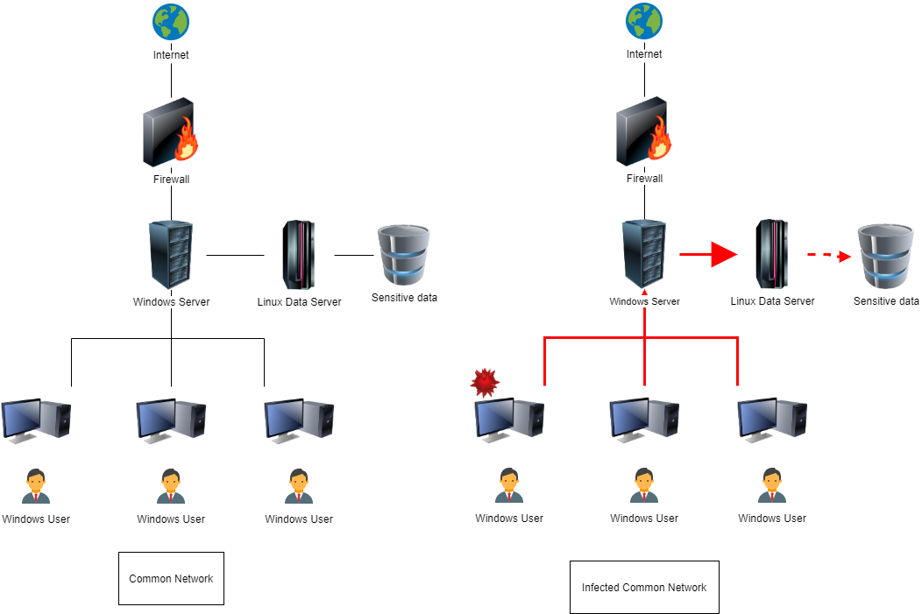
Environnement de déploiement
Scénario de test
Constitution
1 Administrateur non consciencieux
1 Post Linux Ubuntu
1 Poste Windows server 2012 ou 2016
2-3 Poste Windows 7 ou Windows 10
Synopsis
Poste Windows vulnérable dû à une mauvaise
configuration ou à un malware
Déploiement et Infection
Recherche de données/services sensibles
Exploitation
Structure commune à un réseau d’entreprise
7

Slide 8

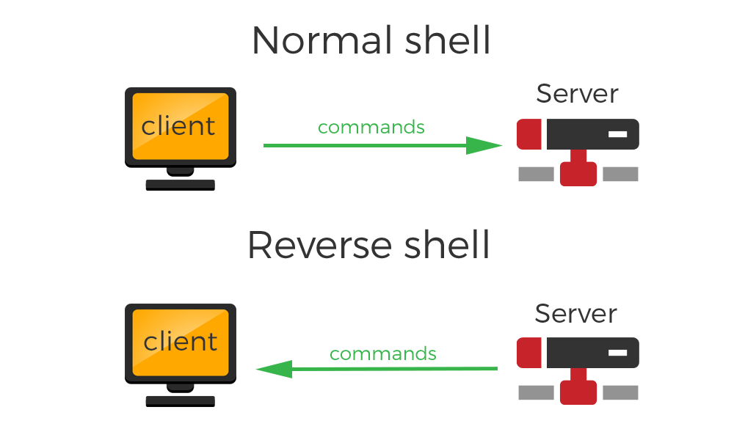
Stade de programmation de l’agent & serveur
Serveur IRC (inspircd) installé et configuré
Tor Hidden service
Squelette de l’agent opérationnel
Modules implémentés :
Shell-Invoke (reverse shell)
Windows key retriever
OS identification
IP retriever
8

Slide 9
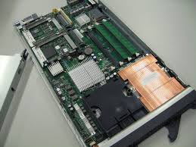
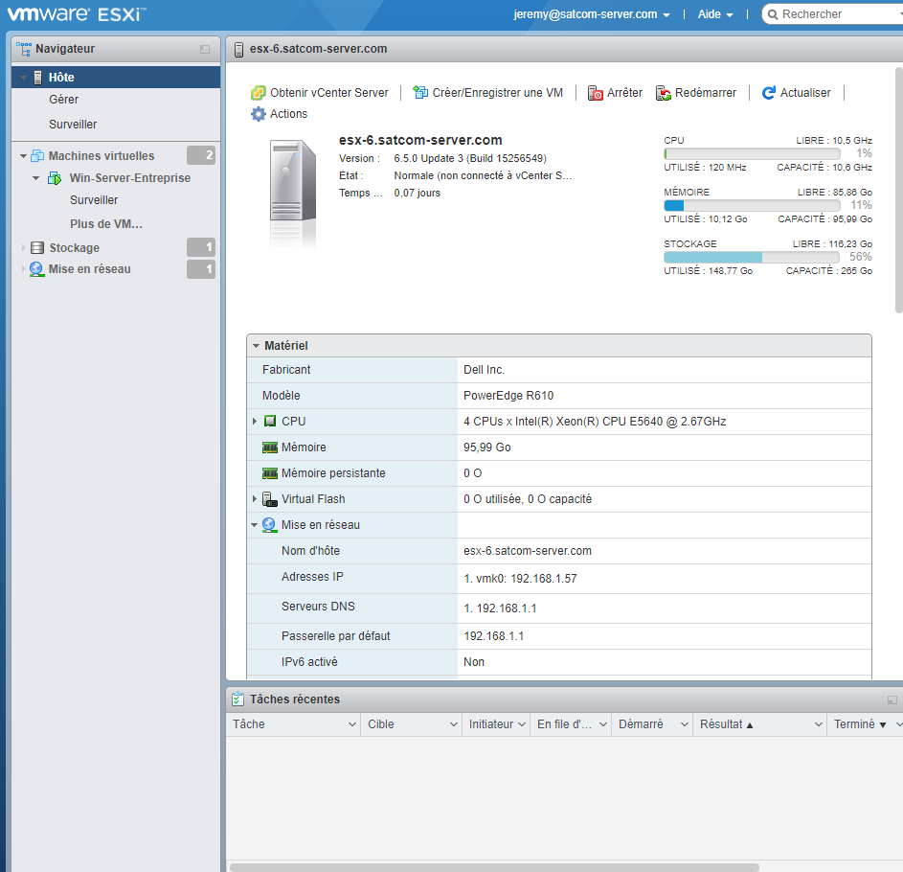
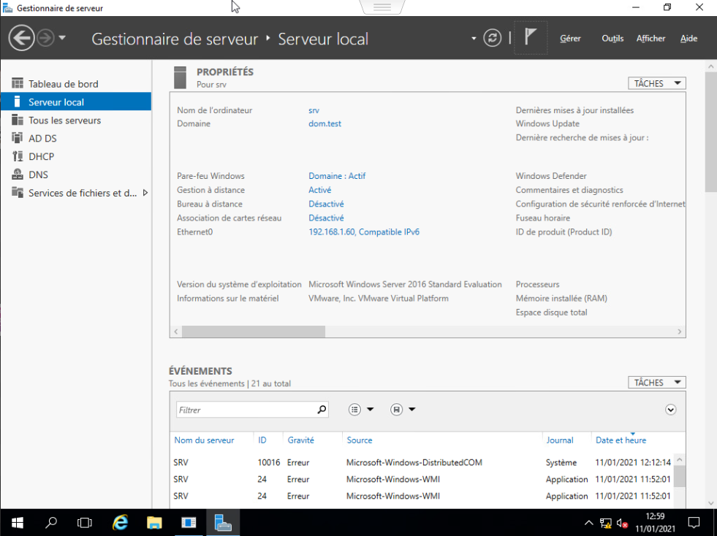
Installation de l’ESX
Le paramétrage des VM
Télécharger les os des machines
Mise en place une redirection de port
Configuration du Vlan
Initialisation du serveur Windows
et de ses services
9

Slide 10
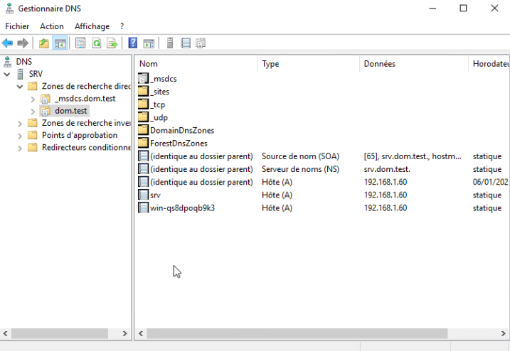
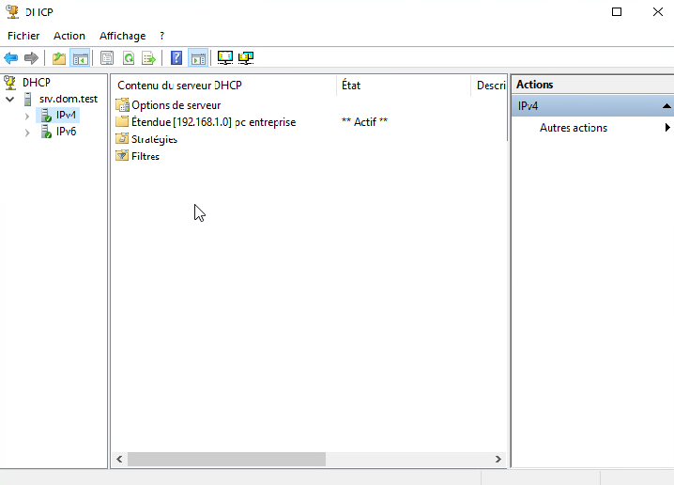
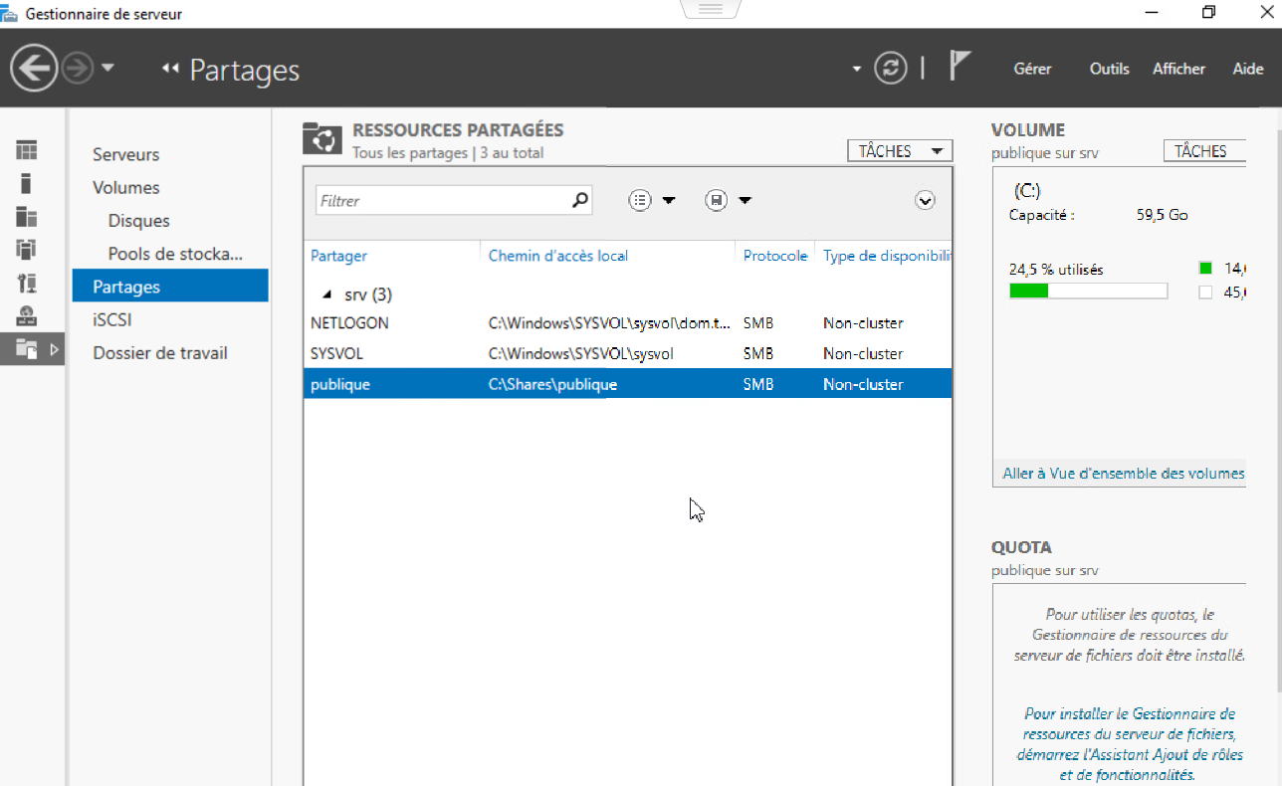
les services
Le DNS
Le serveur → 192.168.1.60
Le DHCP
La plage d’adresse →192.168.1.70 – 80
Le Partage
Active Directory (AD)
10

Slide 11
Tâches À venir
Contre ingérence
Recherches et utilisations d’outils
Etudes des méthodes Anti-Virus
Analyse heuristique…etc
Veille informatique
Observation/synthèse des journaux
Scripts de déploiement des contre-mesures
Powershell (Windows)
Bash (Linux)
Détection et camouflage
Outils
Hyperion
Graffiti
Invoke-Obfuscation
Méthodes
Ajout de signature/certificat numérique (iexpress)
Suppression des commentaires, style, des API inutilisées
Encodage du programme
Raisons
Camouflage
Performances (packing)
Contournement des protections
11

Slide 12
organisation
Jérémy
S4
Continuer la mise en place
de l’infrastructure simulant un réseau
Adaptation de l’infection pour des appareils
Mi-février
Test en simulation
Début des recherches des méthodes de parade et de mise en quarantaine
Elie
S4
Développement du scénario (configuration des failles et du malware)
Phase de test et débogage du botnet
Obfuscation
Mi-février
Premiers tests en simulation
Début des recherches de méthodes de contre ingérence
Développement des scripts pour la contre ingérence
12

Slide 13
conclusion
Stade actuel
Un léger retard compensé
Plan personnel
Amélioration des connaissances en langages, système d’exploitation, cybersécurité
Sensibilisation au piratage
Plan professionnel
Connaissances en cybersécurité approfondi
13

Slide 14
Sources
Services
https://docs.inspircd.org/
https://www.torproject.org/fr/
https://medium.com/@jasonrigden/using-tor-with-the-python-request-library-79015b2606cb
Exploitation ms17_010
https://docs.microsoft.com/fr-fr/security-updates/securitybulletins/2017/ms17-010
https://www.rapid7.com/ (metasploit)
Infection
https://docs.microsoft.com/fr-fr/powershell/scripting/samples/collecting-information-about-computers?view=powershell-7
https://www.pandasecurity.com/fr/security-info/infection-techniques/
https://encyclopedia.kaspersky.fr/knowledge/how-malware-penetrates-systems/
14

Slide 15
Nous vous remercions pour votre écoute
Jérémy Kowal
Elie Gouraud

